Slide 1
Protocolos
Prof. Carlos

Slide 2
Protocolos
Introdução
Até o presente momento discutimos sobre a infra-estrutura de redes (hardware, sistema operacional e cabeamento).
Agora vamos ver como realmente é feito a troca de informação entre dois pontos, ou seja, como um protocolo entrega a informação de uma origem a um destino em uma rede de computador.

Slide 3
Protocolos
O que é um Protocolo?
“Protocolo é um conjunto de regras e convenções divididas em camadas que operam coletivamente para proporcionar transparência na troca de informações e serviços, entre máquinas de um ambiente de rede”. Tanenbaum, 2005.
“É um conjunto de regras, ou um acordo, que determina o formato e a transmissão de dados. A camada n em um computador se comunica com a camada n em outro computador. As regras e convenções usadas nessa comunicação são conhecidas coletivamente como o protocolo da camada n” Cisco Academy, 2000.

Slide 4
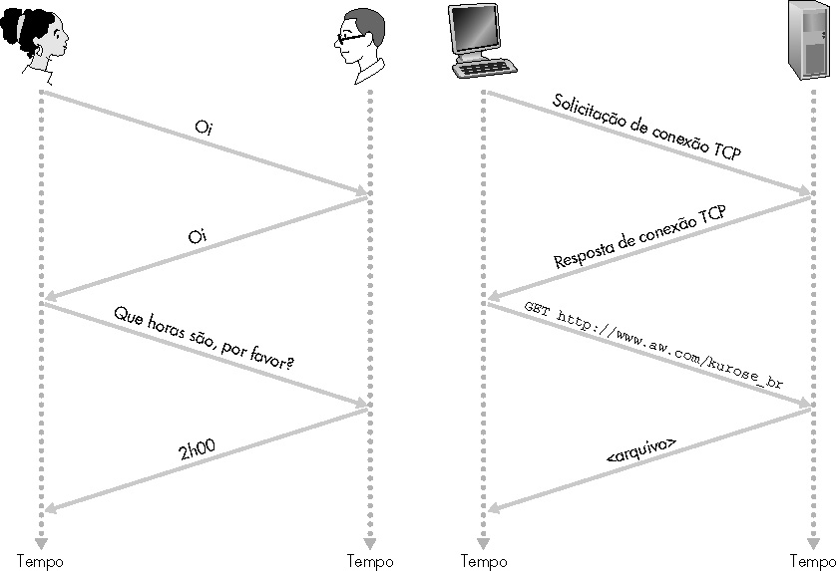
Protocolos
Um protocolo humano e um protocolo de rede de computador:

Slide 5
Protocolos
Existe uma enorme variedade de protocolos, sendo que eles estão divididos em dois grupos:
Protocolos Abertos: são aqueles que podem ser usados livremente, tanto pela indústria quanto por qualquer outra pessoa, eles não possuem donos específicos e portanto podem ser encontrado em praticamente qualquer sistema. O mais popular de todos, é o TCP/IP, que é o padrão mundial da internet.
Protocolos Fechados ou Protocolos Específicos: são desenvolvidos para atuar em ambientes de rede fechadas e só podem ser usados pela empresa desenvolvedora, um exemplo, é o IPX/SPX da Novell, NetBIOS da Microsoft protocolos mais antigos.

Slide 6
Protocolos
As principais funções de um protocolo:
Fragmentação e Remontagem: o protocolo deve fragmentar (quebrar) uma mensagem a ser enviada e reconstruir uma mensagem no seu destino;
Encapsular: são as informações adicionais que “viajam” junto com a mensagem (Endereçar);
Conexão: estabelecer a “ligação” entre dois computadores. Existe a conexão dedicada entre as estações de origem e destino para posteriormente enviar a mensagem, e conexão não dedicada a informação é disponibilizada no meio de enlace independente do caminho o qual ira caminhar para atingir o destino;

Slide 7
Protocolos
As principais funções de um protocolo:
Ordenar a entrega: se a conexão é do tipo não dedicada os pacotes podem chegar de forma desorganizada, consequentemente o protocolo deverá organizar e reconstruir a informação no destino;
Controlar o fluxo: é o poder de controlar a taxa de transmissão;
Controlar erro: o protocolo deve ter um dispositivo para detectar erros, como por exemplo, o bit de paridade;
Controle de endereçamento: identificar o endereço da camada de rede (IP), e o endereço físico da máquina (MAC).

Slide 8
Protocolos
Arquitetura atual de um protocolo:
É constituído por diversas camadas;
Cada camada tem uma função especifica;
Consequentemente há uma hierarquia nos procedimentos e implementações dos serviços por camada;
Cada camada possui um protocolo para realizar um serviço.

Slide 9
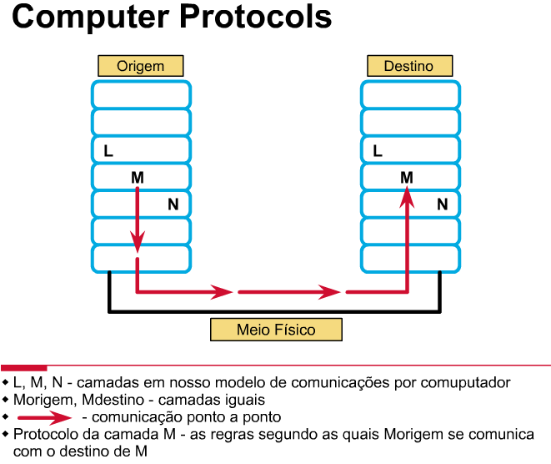
Protocolos
O Protocolo e suas respectivas camadas
Adaptado de Cisco Academy - 2000

Slide 10
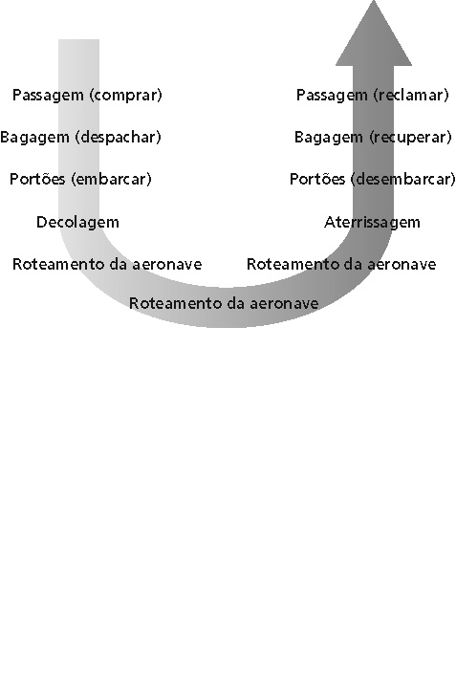

Protocolos
A Estrutura atual de um protocolo padronizado:
Vejamos o exemplo de um protocolo para enviar um passageiro (mensagem) de uma origem a um destino.
Kurose, 2006
Aeroporto Origem
Aeroporto Destino

Slide 11
Protocolos
Protocolos e Padronização:
Quando as redes de computadores surgiram, as soluções, na maioria das vezes, eram proprietárias (fechadas), isto é, uma determinada tecnologia só era suportada por seu fabricante.
Consequentemente não havia a possibilidade de se misturar soluções de fabricantes diferentes (interoperabilidade e interconectividade) – caos aos usuários.
Com essa visão muitas empresas foram extintas ou perderam o domínio do mercado - Novell.

Slide 12
Protocolos
Protocolos e Padronização:
Com a padronização é possível que diferentes computadores se comuniquem, a partir do uso de um protocolo padrão entre eles; e facilita o mercado de produtos (periféricos e softwares);
Existem diversas organizações internacionais de padronização, como exemplo, podemos citar:
  IEEE (Institute of Electrical and eletronic Engineers) – padrão Ethernet 802
  ITU-T (International Telecommunication Union Telecommunication Standardization Sector)
  ISO (International Organization for Standardization)

Slide 13
Protocolos
Protocolos e Padronização:
A ISO é uma organização internacional fundada em 1946 e tem por objetivo elaborar padrões internacionais.
A ISO desenvolveu um modelo de referencia para fabricação de protocolo, sendo este identificado como modelo OSI (Open System Interconnection).

Slide 14

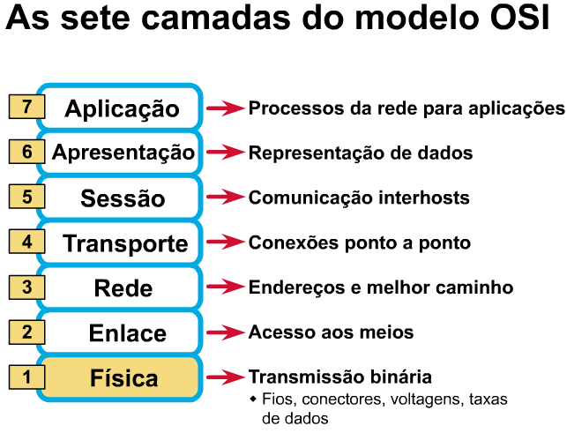
OSI - Open Systems Interconnections
Protocolos
O Modelo OSI é dividido em sete camadas hierárquicas, onde cada camada é responsável por algum tipo de tarefa, e que cada camada apenas se comunica com a camada imediatamente inferior ou superior. Desta forma a camada 6 só poderá se comunicar com as camadas 7 e 5, e nunca diretamente com a camada 1 .
Preocupa-se com problemas de aplicações
Preocupa-se com problemas de transporte de dados
Adaptado de Cisco Academy - 2000

Slide 15
OSI - Funcionalidade de cada camada
Protocolos
Camada de Aplicação 7: é a camada mais próxima do usuário, ela oferece uma interface entre o protocolo de comunicação e a aplicação do usuário (uma espécie de tradutor entre homem e máquina) permitindo acesso a diversos serviços. Como exemplo, temos o browser de navegação da Internet (Interface: REDE x USUÁRIO);
Camada de Apresentação 6: fornece um serviço de interpretação de dados (tradução) entre a camada de Aplicação e as demais camadas do protocolo. Geralmente os dados são convertidos em um formato comum (ASCII) que as demais camadas conseguem interpretar. Nessa camada também ocorrem os processos de compactação/descompactação e criptografia dos dados, isto quando necessário.

Slide 16
OSI - Funcionalidade de cada camada
Protocolos
Camada 5 – Sessão: Esta camada estabelece, gerencia e termina sessões entre dois hosts, ou seja, faz com que dois programas em computadores diferentes estabeleçam uma sessão de comunicação para posterior troca de informação. Esses dois programas definem como será feita a transmissão dos dados e coloca marcações nos dados que estão sendo transmitidos (EX.: seqüência do pacote). Se porventura a rede falhar, os dois computadores reiniciam a transmissão dos dados a partir da última marcação recebida em vez de retransmitir todos os dados novamente, retransmite do ponto de paralisação; porém nem todos os protocolos implementam esta função automática de regaste de retransmissão dos dados do ponto de interrupção.

Slide 17
OSI - Funcionalidade de cada camada
Protocolos
Camada 4 - Transporte: é responsável por pegar os dados enviados pela camada de Sessão (origem) e dividi-los em pacotes que serão transmitidos pela rede. No computador receptor, a camada de Transporte (destino) é responsável por pegar os pacotes recebidos da camada de Rede e remontar o dado original para enviá-lo à camada de Sessão. Aqui também determina o controle de correção de erros ou informando que o pacote foi recebido com sucesso.
Enquanto a 3 primeiras camadas estão preocupas com problemas de aplicação, esta camada e a 2 últimas camadas estão preocupadas com o problemas de transporte de dados.

Slide 18
OSI - Funcionalidade de cada camada
Protocolos
Camada 3 – Rede: Estabelece o caminho (rota) entre dois sistemas que desejam trocar informações. Essa camada determina/caminho que os pacotes irão seguir para atingir o destino, levando em consideração fatores como condições de tráfego da rede (congestionamento) e prioridades;
Camada 2 – Enlace: tem como objetivo implementar o endereço físico nos pacotes que serão trafegados pelo meio físico, adicionando informações como o endereço da placa de rede de origem, o endereço da placa de rede de destino, ou seja, realiza o controle de acesso ao meio físico e distribuição dos dados de acordo com a topologia de rede utilizada;

Slide 19
OSI - Funcionalidade de cada camada
Protocolos
Camada 1 – Física: define as especificações técnicas (elétricas, mecânicas, luz, rádio) funcionais e de procedimentos para ativar, manter e desativar o link físico entre sistemas finais, ou seja, controla os sinais e meios .

Slide 20
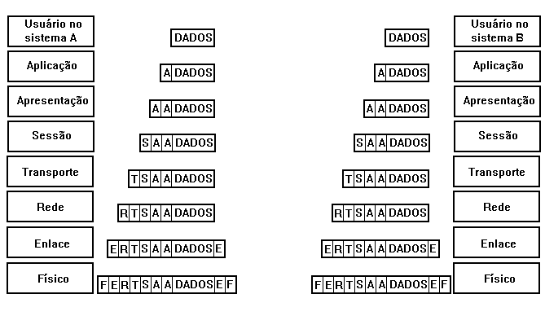
OSI - Open Systems Interconnections
Protocolos
A transmissão de dados no modelo OSI. Demonstração.
Dados

Slide 21
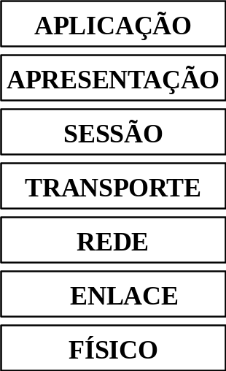
Protocolo TCP/IP - Transmission Control Protocol - Internet Protocol
Protocolos
O modelo de referência TCP/IP tornou possível a comunicação de dados entre dois computadores quaisquer, em qualquer parte do mundo, independente da arquitetura e sistema operacional que estes estejam utilizando.
TCP/IP
OSI
Camada 7, 6 e 5
APLICAÇÃO
Usuario
Software
Camada 5 e 4
TRANSPORTE
Camada 3
REDE
Firmware
Hardware
SO
Camada 1 e 2
ENLACE

Slide 22
Protocolo TCP/IP - Transmission Control Protocol - Internet Protocol
Protocolos
TCP/IP
Protocolo de alto nível que trabalha diretamente com APLICAÇÕES: HTTP, FTP, TELNET, DNS, SMTP .....
APLICAÇÃO
Trabalha com a qualidade e confiabilidade do serviço, controle de fluxo e correção de erros. O TCP é um protocolo orientado a conexões (pacotes são transmitidos entre origem e destino por um intervalo de tempo), com baixa taxa de erros e bom desempenho. O UDP é um serviço NÃO orientado a conexão e NÃO proporciona a transferência confiável dos dados.
TRANSPORTE
Sua função é enviar pacotes da origem até ao destino, independente do caminho e das redes que tomem para chegar lá (define o caminho e rota). O protocolo específico que governa essa camada é chamado protocolo de Internet (IP).
REDE
ENLACE
Trabalha com detalhes de tecnologia de LAN e WAN e todos os conceitos das camadas física e de enlace do OSI

Slide 23
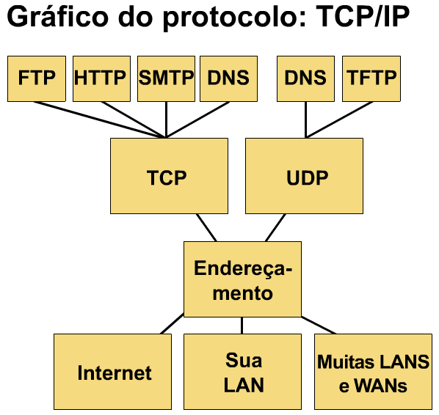
Protocolo TCP/IP - Transmission Control Protocol - Internet Protocol
Protocolos
APLICAÇÃO
TRANSPORTE
REDE
ENLACE
Adaptado de Cisco Academy - 2000

Slide 24
Protocolo TCP/IP - Camada de Rede
Protocolos
Principal Função da camada de rede:
A principal função da camada de rede é realizar o roteamento das mensagens.
O roteamento tem como objetivo transportar dados de um hospedeiro origem até um hospedeiro destino, podendo utilizar um caminho fixo – mesma rota, ou utilizar caminhos dispersos – rotas diferentes

Slide 25
Roteamento - Circuitos Virtuais (VC)
Protocolos
A conexão deve ser mantida durante todo o processo de envio dos dados.
Liberação do canal só ocorre no termino da transmissão dos dados.
“A ligação entre a origem e o destino emula uma ligação telefônica” – envolve o estabelecimento e encerramento de uma conexão
  Orientado ao desempenho
  A rede controla a conexão entre a origem e o destino

Slide 26

Circuitos Virtuais: Sinalização
Protocolos
Usados em ATM, Frame-Relay e X-25, mas não na Internet
3. Aceita o chamado
aplicação
transporte
rede
enlace
fisica
5. Inicia Fluxo de dados
6. Recebe Dados
aplicação
transporte
rede
enlace
fisica
4. Chamada conectada
1. Inicia o chamado
2. Chamado imitido
Obs.: Os roteadores de pacotes ao longo do caminho entre os dois sistemas finais estão envolvidos no estabelecimento do CV e cada roteador fica totalmente cliente de todos os CVs que passam por ele.

Slide 27
Protocolos
Roteamento - Redes Datagrama: o modelo da Internet
Não existem conexões FIXA durante o transporte dos dados
Não há informação de estado de conexão nos roteadores
No cabeçalho do pacote enviando tem o endereço da máquina de origem e da máquina de destino
Pacotes para o mesmo destino podem seguir diferentes rotas
Trabalha com tabela de roteamento: cada roteador mantém uma tabela de destinos. Cada pacote que chega o IP de destino é procurado nesta tabela, para se determinar qual o próximo router para onde o pacote ir.
aplicação
transporte
rede
enlace
fisica
aplicação
transporte
rede
enlace
fisica
1. Envia dados
2. Recebe dados

Slide 28
Protocolos
Roteamento - Redes Datagrama: o modelo da Internet
Para construir e manter a tabela de roteamento os roteadores precisam receber mensagens dos seus vizinhos – atualização dinâmica dos endereços
Estas constantes mudanças refletem nas tabelas de roteamento de cada roteador. Como exemplo de protocolos de roteamento podemos citar: RIP, OSPF, BGP (intra redes) e BGP (inter redes)

Slide 29
Protocolo TCP/IP - Camada de Rede
Protocolos
Protocolo da Internet (IP)
O protocolo da Internet (IP) é responsável pelo endereçamento e ROTEAMENTO dos pacotes na Internet – TRANSMITE em DATAGRAMAS.
Atualmente há duas versões de protocolos IP: IPv4 e IPv6
Informações complementares:
IPv4 = “Internet Protocol: CARPA Internet Program Protocol Specification”, REF 791, Set. 1981. – http://www.rfc-editor.org/rfc/rfc791.txt
IPv6= R. Hinden e S. Deering. “IP Version 6 Addressing Architecture”, REF 2373, jul. 1998. http://www.rfc-editor.org/rfc/rfc2400.txt
IPv6= S. Deering e R. Hinden. “Internet protocol, Version 6 (IPv6) Specification”, RFC 2460, dez. 1998. http://www.rfc-editor.org/rfc/rfc2460.txt

Slide 30
Protocolo TCP/IP - Camada de Rede
Protocolos
Protocolo da Internet (IP) – Formato do datagrama do IPv4
versão do Protocolo IP
32 bits
tamanho total
do datagrama
(bytes)
tamanho do header
(bytes)
head.
len
type of
service
ver
lenght
Classe de serviço
fragment
offset
para
fragmentação/
remontagem
16-bit identifier
flgs
número máximo
de saltos
(decrementado em
cada roteador)
time to
live
proto-
col
Internet
checksum
32 bit endereço IP de origem
Protocolo da camada
superior com dados no
datagrama
32 bit endereço IP de destino
Opções (se houver)
Ex. timestamp,
registro de rota
lista de rotea-
dores a visitar.
data
(tamanho variável ,
tipicamente um segmento
TCP ou UDP)

Slide 31
Protocolo TCP/IP - Camada de Rede
Protocolos
Protocolo da Internet (IP) – Formato do datagrama do IPv4
VERS: 4 bits: Mostra a versão do protocolo IP – atualmente 4;
HLEN: 4 bits: Define o comprimento do cabeçalho. O tamanho mínimo é de 5 palavras de 32 bits, e o tamanho máximo é de 15 palavras de 32 bits;
Tipo de serviço: 8 bits: é utilizado para indicar o QoS (Quality of Service - voz, imagem ....);
Tamanho total: 16 bits: é o tamanho total do datagrama IP (cabeçalho + dados), sendo o tamanho máximo de 65.535 bytes. Geralmente o tamanho padrão de um datagrama é de 576 a 1.500 bytes;
Identificação: 16bits: contém um número inteiro que identifica o datagrama atual;
Sinalizadores (flag): 3 bits identifica se o fragmento é o último elemento do datagrama;
Fragmento deslocado: 16 bits: é o campo utilizado para ajudar a montar os fragmentos de um datagrama – indica a que ponto atual do datagrama o segmento pertence;

Slide 32
Tempo de vida: 8 bits: é um contador que limita o tempo de vida de um datagrama, quando é zerado e o datagrama não foi recebido 100% é solicitado a sua retransmissão;
Protocolo: 8 bits: Defini o tipo de protocolo que está sendo enviado (TCP, UDP, ICMP...);
Checsum do cabeçalho: 16 bits: Responsável pela integridade do datagrama – bit paridade;
Endereço IP de Origem: 32 bits: Indica o endereço IP da origem do datagrama;
Endereço IP de Destino: 32 bits: Indica o endereço IP da origem do datagrama;
Opções de IP: suporta várias alternativas como por exemplo serviços de segurança;
Dados: 64 kb:contém informações da camada superior – dados.

Slide 33
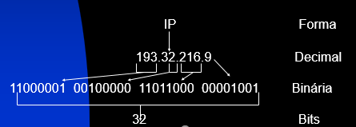
Protocolo TCP/IP - Camada de Rede
Protocolos
Protocolo da Internet (IP) – Endereçamento do IPv4
Os endereços IP identificam um dispositivo em uma rede e a rede à qual ele está ligado. Para torná-los fáceis de serem lembrados, os endereços IP são geralmente escritos na notação decimal com ponto (4 números decimais separados por pontos), por exemplo: 166.122.23.130
que corresponde a 4 octetos de 8 bits cada. Então o endereço IP é constituído de 32 bits.
O valor decimal máximo de cada octeto é 255 - o maior número binário de 8 bits é 11111111, e esses bits, da direita para esquerda, têm os valores decimais 1, 2, 4, 8, 16, 32, 64 e 128, totalizando 255).

Slide 34
Protocolo TCP/IP - Camada de Rede
Protocolos
Protocolo da Internet (IP) – Endereçamento do IPv4
O endereço IP identifica a rede a qual um dispositivo esta conectado; e qual é o dispositivo específico da rede. Então temos o IP compostos de duas parte :
  rede = endereço da rede
  host = endereço especifico de um dispositivo da rede.
Caso dois equipamento sejam configurados com o mesmo número IP, será gerado um conflito e um dos equipamentos, muito provavelmente o novo equipamento que está sendo configurado, não conseguirá se comunicar com a rede.
REDE
REDE
HOST
32 bits
200
.
18
.
243
.
36
8 bits
8 bits
8 bits
8 bits

Slide 35
Protocolo TCP/IP - Camada de Rede
Protocolos
Protocolo da Internet (IP) – Endereçamento do IPv4
Existem três classes de endereços IP que uma organização pode receber do órgão gerenciador da Internet de seu pais (REGISTRO.BR);
As classes podem ser do tipo A, B e C;
Os endereços de classe A são destinados aos governos por todo o mundo, e algumas poucas grandes empresas;
Os endereços de classe B são destinados a empresas de médio porte.
A todos os outros requerentes são atribuídos endereços de classe C.

Slide 36
Protocolo TCP/IP - Camada de Rede
Protocolos
Protocolo da Internet (IP) – Endereçamento do IPv4
Endereços de classe A:
Todos os endereços IP de classe A usam apenas os oito primeiros bits para identificar a parte de endereço de rede. Os três octetos restantes podem ser usados para a parte do host do endereço.
24 bits
Rede
Host
Host
Host
Bit 0 – 7 total
Um modo fácil de reconhecer se um dispositivo é parte de uma rede de classe A é olhar o primeiro octeto do seu endereço IP, que variará de 0 a 126;
125.99.10.3
A rede classes A poderá ter 126 redes e um total de 16.777.214 endereços IPs por rede;

Slide 37
Protocolo TCP/IP - Camada de Rede
Protocolos
Protocolo da Internet (IP) – Endereçamento do IPv4
Endereços de classe B:
Todos os endereços IP de classe B usam os primeiros 16 bits para identificar a parte da rede no endereço, os outros 16 bits são usados para identificar o endereço de host.
16 bits
Rede
Rede
Host
Host
Um modo fácil de reconhecer se um dispositivo é parte de uma rede de classe B é olhar o primeiro octeto do seu endereço IP, que variará de 128 a 191;
165.18.50.23
A rede classes B poderá ter 16.382 redes e um total de 65.534 endereços IPs por rede;
Obs.: o endereço 127.0.0.0 é um endereço especial utilizado pelo DNS de sua sua máquina local – também para teste.

Slide 38
Protocolo TCP/IP - Camada de Rede
Protocolos
Protocolo da Internet (IP) – Endereçamento do IPv4
Endereços de classe C:
Todos os endereços IP de classe C usam os primeiros 24 bits para identificar a parte da rede no endereço, os outros 8 bits são usados para identificar os endereços de host.
8 bits
Rede
Rede
Rede
Host
Um modo fácil de reconhecer se um dispositivo é parte de uma rede de classe C é olhar o primeiro octeto do seu endereço IP, que variará de 192 a 223;
192.65.10.14
A rede classes C poderá ter 2.097.150 redes e um total de 254 endereços IPs por rede.

Slide 39
Protocolo TCP/IP - Camada de Rede
Protocolos
Protocolo da Internet (IP) – Endereçamento do IPv4
Endereço Broadcast e Classes de rede:
Para enviar dados a todos os dispositivos em uma rede, é necessário usar o endereço de broadcast.
Para que ocorra o broadcast a origem deve usar um endereço IP de destino que todos os dispositivos possam reconhecer e recolher;
Os endereços IP de broadcast terminam com 1s binários (255) na parte do host do endereço
24 bits
Rede
endereço de
broadcast
O 255 é usado para endereço de broadcast. Por exemplo, se você está na rede classe C com o endereço de rede 192.168.0.10, usaria o endereço 192.168.0.255 para broadcasts;
Além disso, algumas implementações podem usar o 0 ao invés do 255 para formar o endereço de broadcast, pois o 0 é um endereço especial (padrão - todos), utilizado na busca de um endereço desconhecido de equipamento. Exemplo: 255.255.0.0

Slide 40
Protocolo TCP/IP - Camada de Rede
Protocolos
Protocolo da Internet (IP) – Endereçamento do IPv4
Endereço Sub-rede
Com a separação da faixa de endereçamento em classes, criou-se um grande impasse com relação ao crescimento de uma rede. Imagine uma empresa que possua uma rede classe "C’, com esta classe é possível endereçar até 254 hosts. Em determinado instante a quantidade de host cresceu de maneira a estourar a classe inteira. A solução seria pedir outra rede classe "C” ou trabalhar com sub-redes;
Os endereços de sub-rede são atribuídos localmente, normalmente pelo administrador da rede, de forma semelhante à parte do número do host dos endereços de classe A, B ou C, ou seja, ira criar uma rede de acrodo com a sua necessidade. Além disso, como os outros endereços IP, todos os endereços de sub-rede são exclusivos;
O mundo externo vê a rede de uma organização como sendo uma única rede (200.19.198.54), porém não tem conhecimento detalhado da infra-estrutura interna da rede (10.9.64.x – 10.9.65.x. Isso ajuda as tabelas de roteamentos (DNS), porque as redes externas precisam saber somente um endereço de rede (200.19.198.54) para nos encontrar.
O principal motivo para se usar sub-redes é aumentar o número de ips, reduzir o tamanho de um domínio de broadcast e aumentar a segurança. Os broadcasts são enviados a todos os hosts em uma rede ou sub-rede. Quando o tráfego de broadcast começar a ocupar demais a largura de banda disponível, congestionando o meio e proporcionando lentidão no mesmo, os administradores de rede poderão optar por reduzir o tamanho do domínio de broadcast - faça a analogia dos DDD da linha telefônica, para cada cidade um DDD (sub-rede), para não congestionar o meio.

Slide 41
Protocolo TCP/IP - Camada de Rede
Protocolos
Protocolo da Internet (IP) – Endereçamento do IPv4
Mascará da rede:
A configuração das máscaras de sub-rede serve para indicar em que ponto termina a identificação da rede (1) e começa a identificação do host (0). Ao usar a máscara "255.255.255.0", por exemplo, indicamos que os três primeiros números (ou octetos) do endereço servem para identificar a rede e apenas o último indica o endereço do host dentro dela .
Classe A máscara: 255.0.0.0
(rede,host,host,host)
Classe B máscara: 255.255.0.0
(rede,rede,host,host)
Classe C máscara: 255.255.255.0
(rede,rede,rede,host)

Slide 42
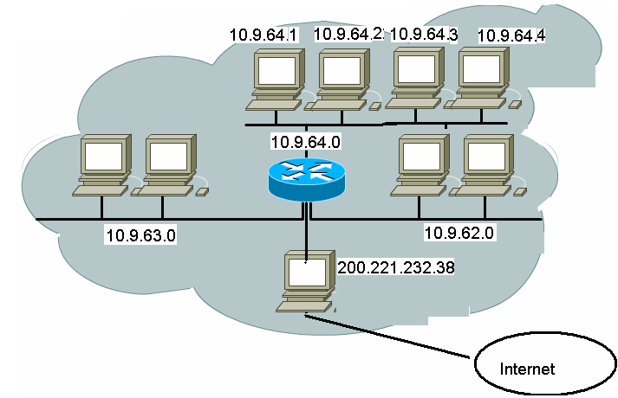
Protocolo TCP/IP - Camada de Rede
Protocolos
Protocolo da Internet (IP) – Endereçamento do IPv4
O que você entende da figura abaixo?

Slide 43
Protocolo TCP/IP - Camada de Rede
Protocolos
Protocolo da Internet (IP) – Endereçamento do IPv4
Finalizando – Gateway e DNS no TCP/IP
Gateway ou Gateway Padrão: Quando conectamos uma rede ou sub-rede na Internet teremos nesse ambiente somente um IP válido que “existe” na Internet. Os outros micros terão esse equipamentos “real” (IP válido) como ponte entre a rede ou sub-rede local com a Internet – É A SUA PORTA DE ENTRADA E SAÍDA;
O default gateway ou gateway padrão é justamente o micro da rede que tem a conexão com a outra Rede/Internet, que os outros consultarão quando precisarem acessar qualquer coisa fora da rede local. Por exemplo, se você montar uma rede domésticas com 4 PCs, usando os endereços 192.168.0.1, 192.168.0.2, 192.168.0.3 e 192.168.0.4, e o PC 192.168.0.1 estiver compartilhando o acesso à internet, as outras três estações deverão ser configuradas para utilizar o endereço "192.168.0.1" como gateway padrão;

